Slide 1
Semantisatieverhaal AA: Wie van jullie heeft wel eens zulke potjes gezien? Misschien thuis of bij de drogist. In dit soort potjes zitten namelijk vitaminepillen. Veel mensen gebruiken ze tegenwoordig. Ik zag deze week op de televisie dat in totaal, alles bij elkaar, 8 miljoen Nederlanders elke dag extra vitamines gebruiken. Misschien krijgen jullie, net als veel andere kinderen, elke ochtend ook wel extra vitamine D. Of een multivitamine pil als de /r/ in de maand is. (even uitleggen) Vroeger, een lange tijd vóór nu, hadden mensen nog nooit van extra vitamines gehoord. Zij aten elke dag gewoon een appeltje of veel verse groenten. Maar het aantal gebruikers is de laatste jaren enorm gestegen. Stijgen betekent hoger worden. Vorig jaar nam zelfs 63% van de inwoners van Nederland een vitaminepil. De inwoner is iemand die ergens woont. Veel mensen denk dat dit gezond, goed voor je lichaam is. Dokters en veel andere wetenschappers zijn het niet met hen eens. Zij zeggen dat afwisselend eten goed genoeg is en dat teveel vitamines in je lichaam zelfs slecht voor je is. Zij zeggen ook dat het belangrijk is dat je elke dag actief bent, zo noem je het als je veel doet en druk bezig bent. Dus elke dag wandelen en fietsen moet ook! Ik sprak laatst met iemand die niet van fruit houdt. Zij neemt daarom elke dag wel een vitaminepil. Zij vertelde me dat ze daar heel dankbaar voor is, dat ze blij is met wat ze gekregen heeft, omdat zij op deze manier toch gezond kan blijven. Wie van jullie krijgt ook elke ochtend extra vitamines?
(In de laatste dia vind je de link naar een (kritisch) filmpje over het gebruiken van extra vitamines. Kijk een stukje om te bepalen of je het geschikt vindt.)
AA
Notes:
Woordenoverzicht:
in totaal
alles bij elkaar
stijgen
hoger worden
vroeger
een lange tijd vóór nu
gezond
goed voor je lichaam
de inwoner
iemand die ergens woont
dankbaar
blij met wat je gekregen hebt
actief
als je veel doet en druk bezig bent

Slide 2
Gerarda Das
Marjan ter Harmsel
Mandy Routledge
Francis Vrielink
Week 38 – 19 september 2023
Niveau AA

Slide 3
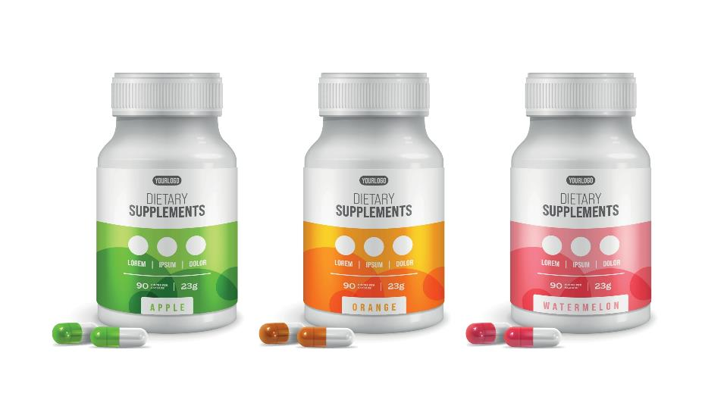

Slide 4
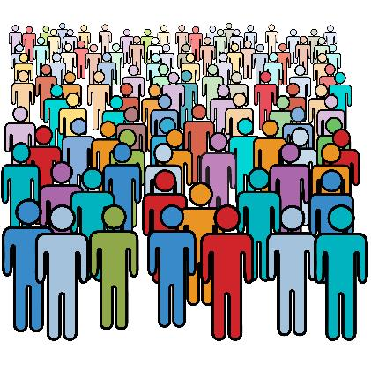
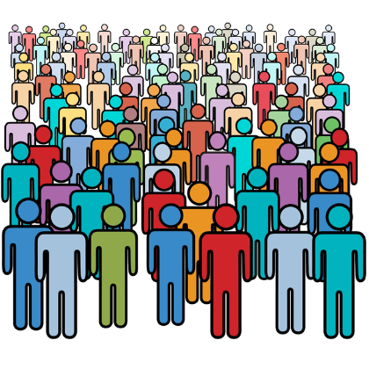
in totaal
8 miljoen

Slide 5
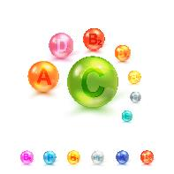
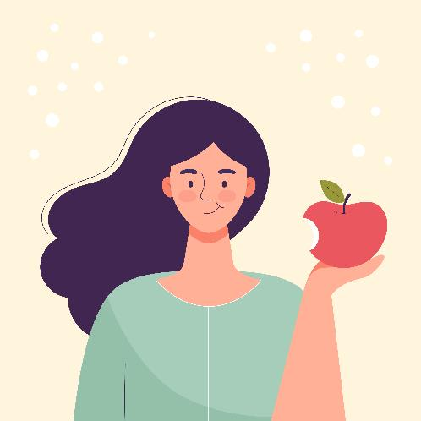
vroeger
1950

Slide 6
stijgen
1950 2023

Slide 7
de inwoner

Slide 8
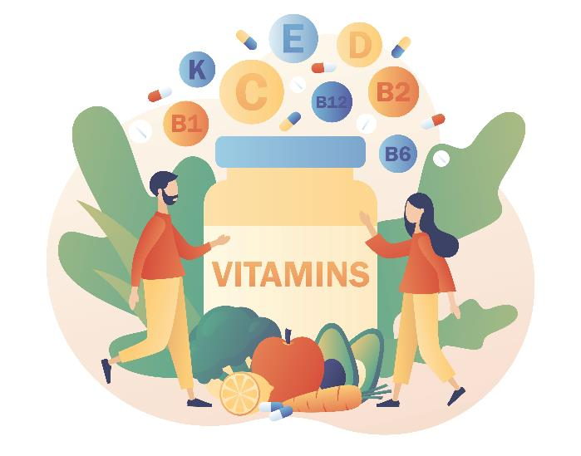
gezond
VITAMINES

Slide 9
actief

Slide 10
dankbaar
https://www.youtube.com/watch?app=desktop&v=2UDz5T8ukc0

Slide 11
Op de woordmuur:

Slide 12
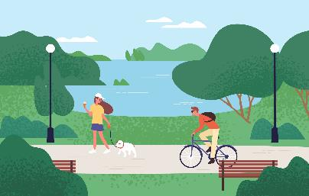
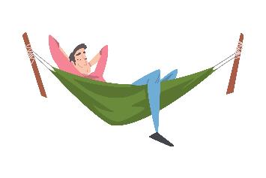
actief
passief
= als je veel doet en druk bezig bent
Het is gezond om een actief leven te leiden.
= zonder iets te doen
Hij is lui. Hij leidt een passief leven.

Slide 13
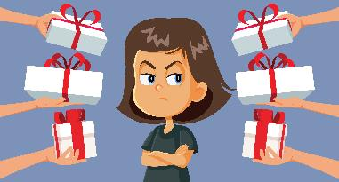
dankbaar
ondankbaar
= blij met wat je gekregen hebt
Veel mensen zijn dankbaar dat er vitaminepillen bestaan.
= zonder dank te voelen of te laten zien
Zij krijgt veel cadeautjes maar ze is erg ondankbaar.

Slide 14
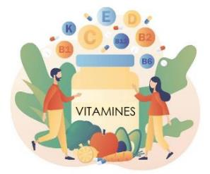
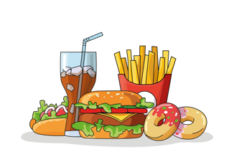
gezond
ongezond
= goed voor je lichaam
Veel mensen denken dat extra vitamines gezond voor je zijn.
= niet goed voor je gezondheid
Iedereen weet dat fastfood ongezond is.

Slide 15
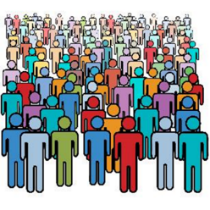
in totaal
per stuk
= alles bij elkaar
In totaal 8 miljoen mensen slikken elke dag een vitaminepil.
= alles apart
Sommige pillen zijn per stuk verpakt.

Slide 16
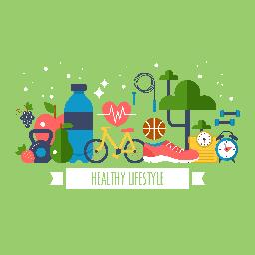
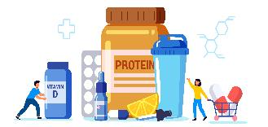
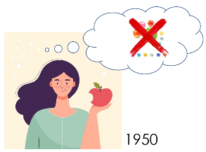
Vroeger kenden de mensen geen vitaminepillen. Ze aten gewoon elke dag fruit.
gezond leven
toekomstig
nu
vroeger
= een lange tijd vóór nu

Slide 17
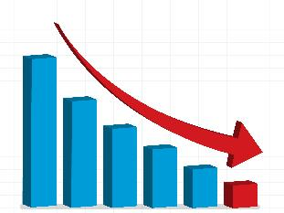
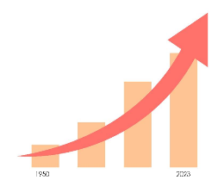
Het aantal mensen dat extra vitamines gebruikt is de laatste jaren gestegen.
dalen
gelijk blijven
stijgen
= hoger worden

Slide 18
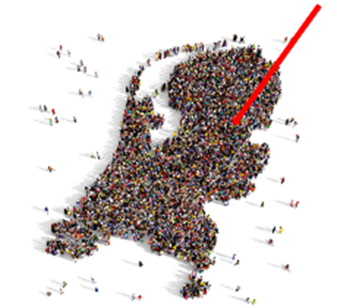
de inwoner = iemand die ergens woont
Nederland heeft meer dan 17 miljoen inwoners.

